Slide 1
AERO Simulation
simulations
data
sources
preprocess.sh
case1
fluid.geo fluid.top
structure.geo structure.top
postpro
references
FluidFile
StructureFile
run.sh
Sbatch.sh
results

Slide 2
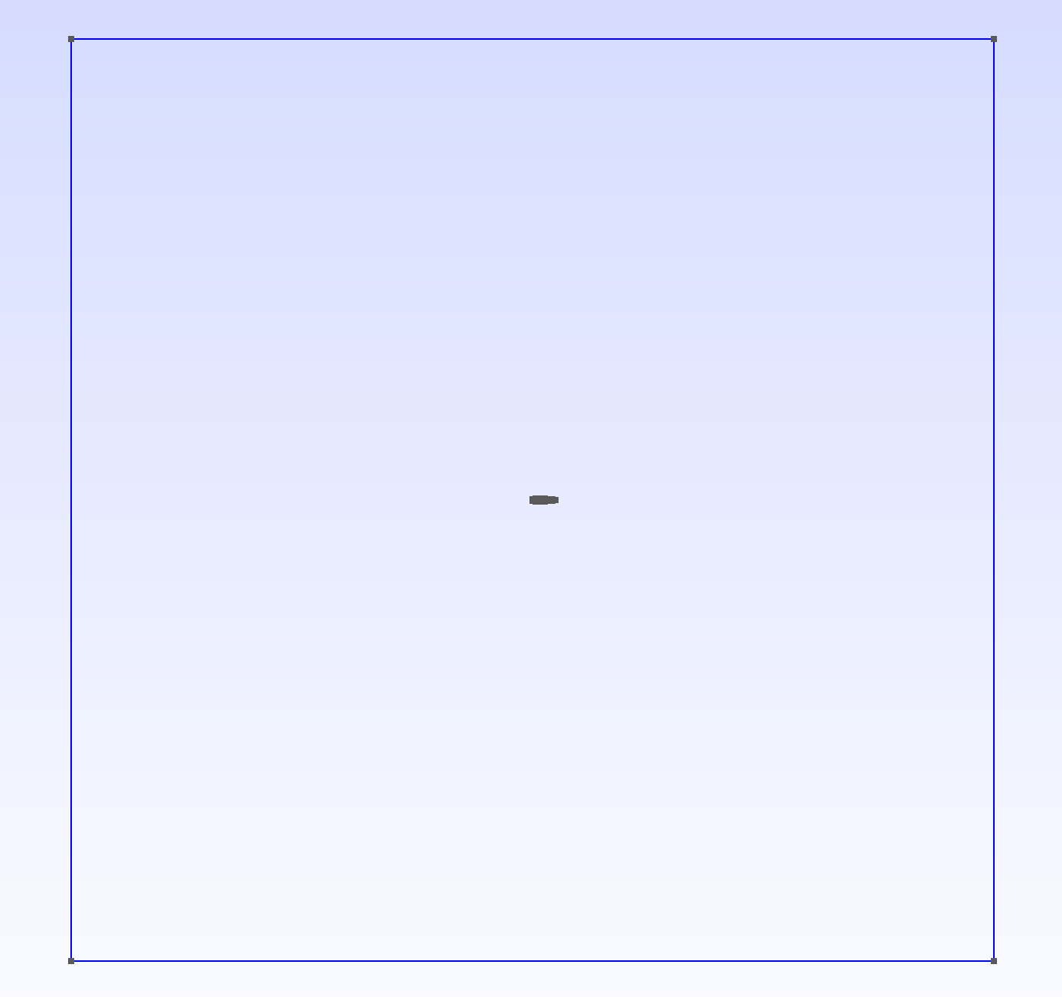
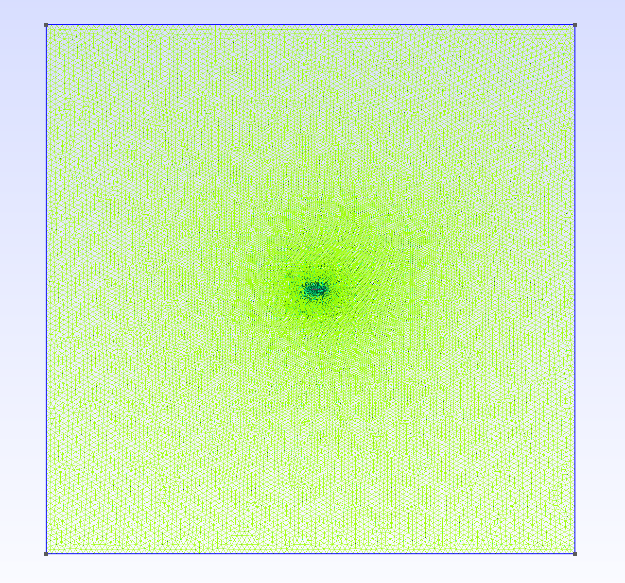
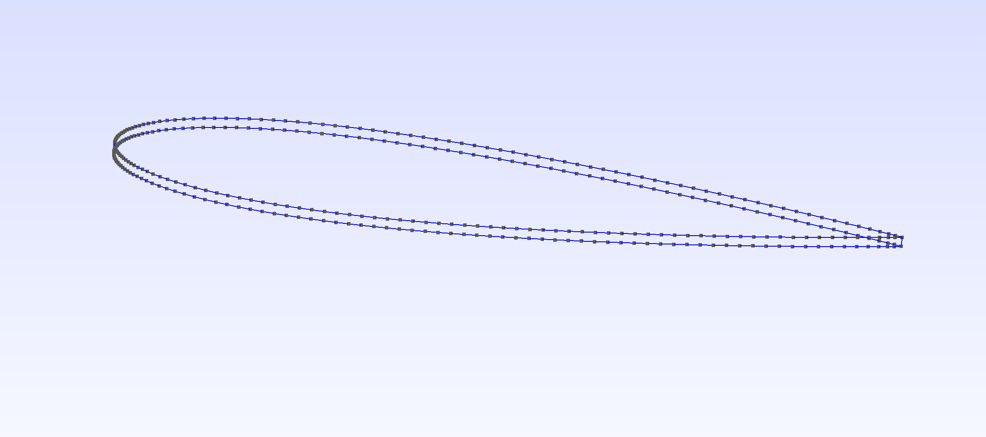
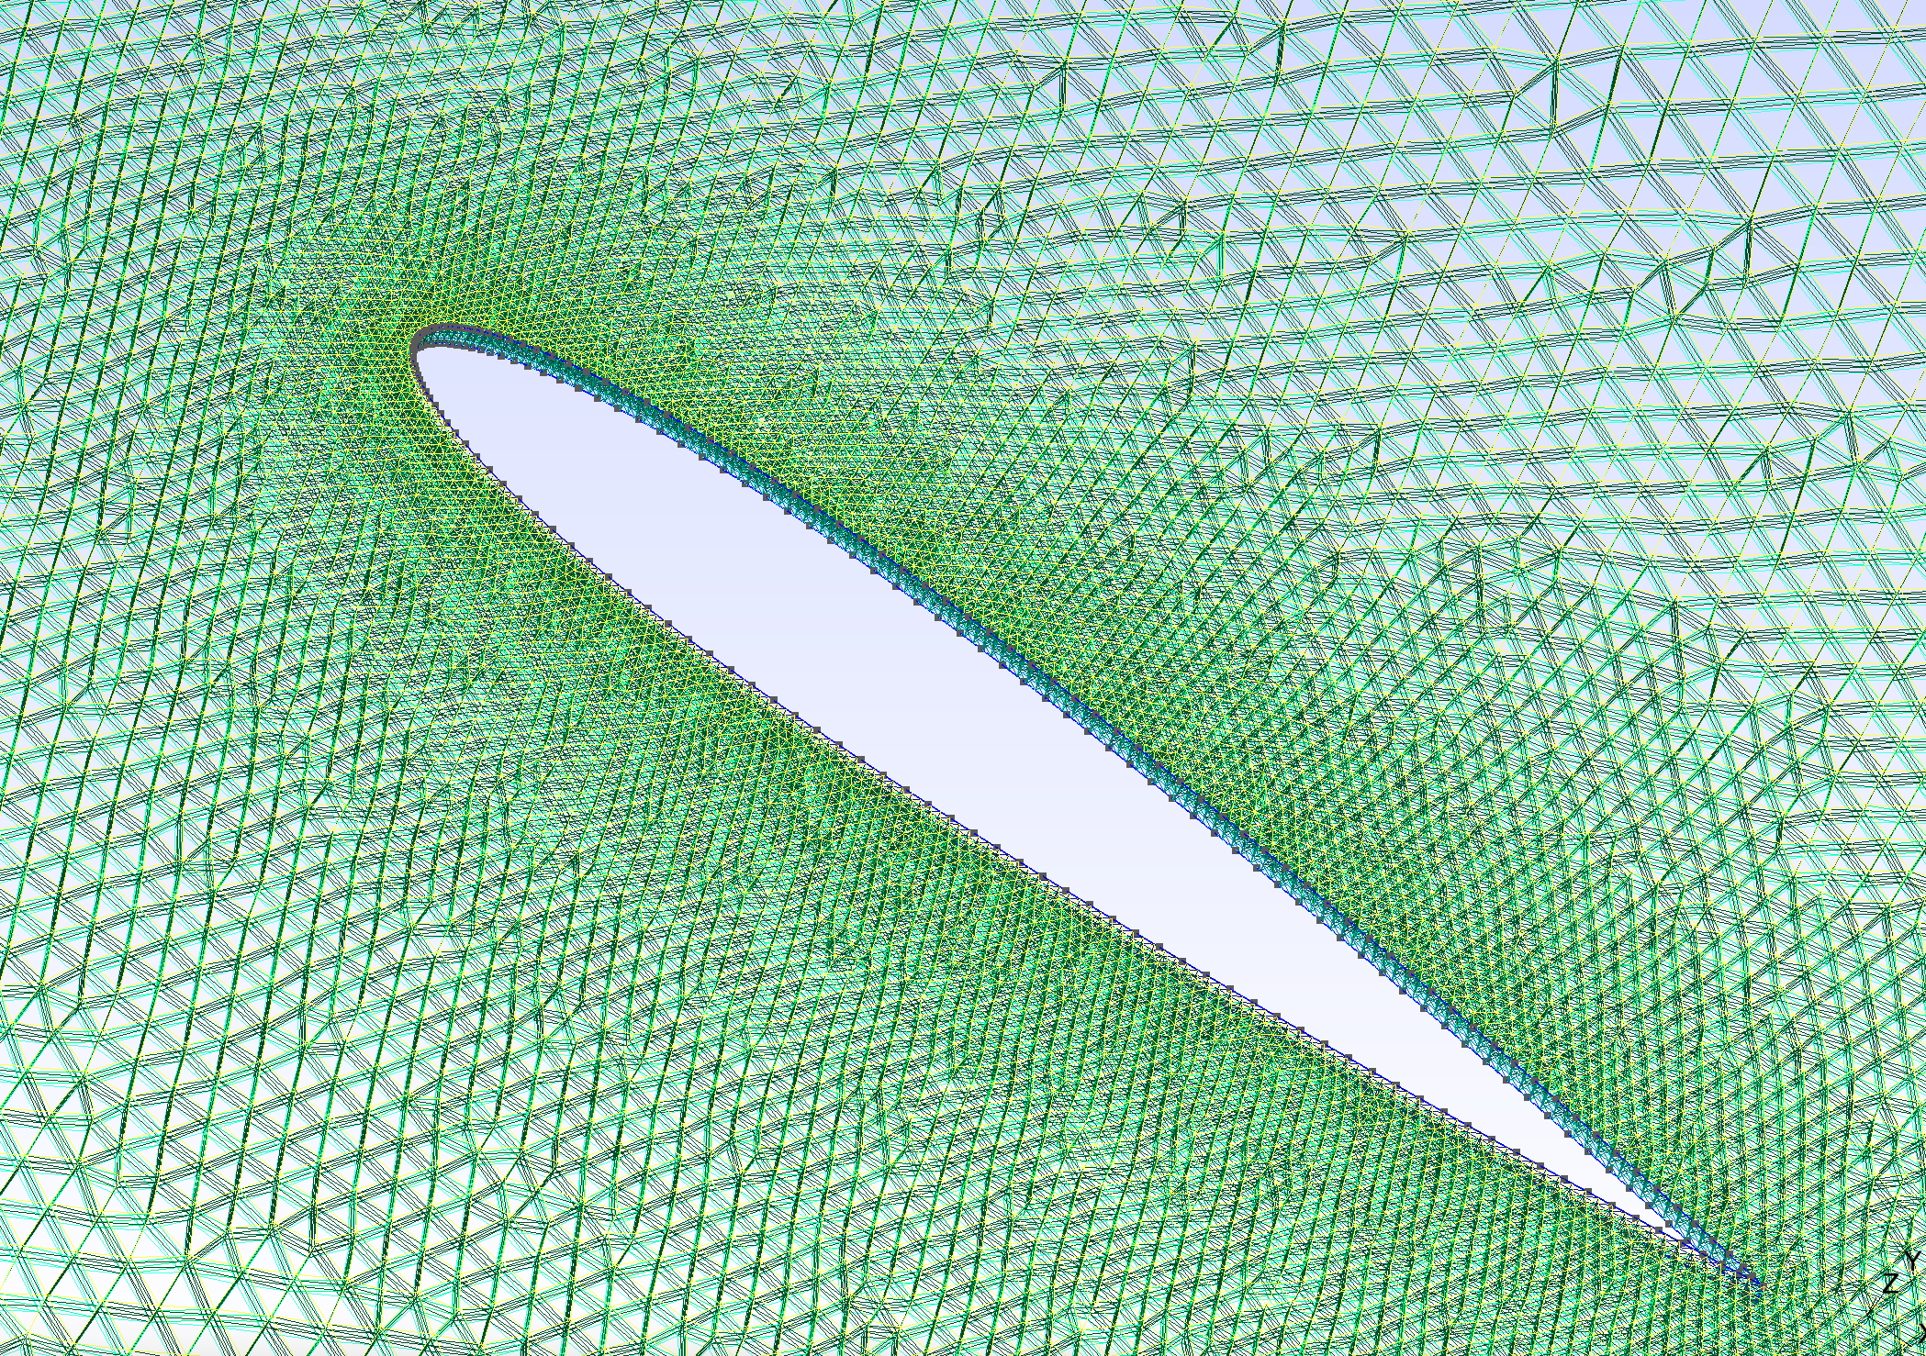

Slide 3
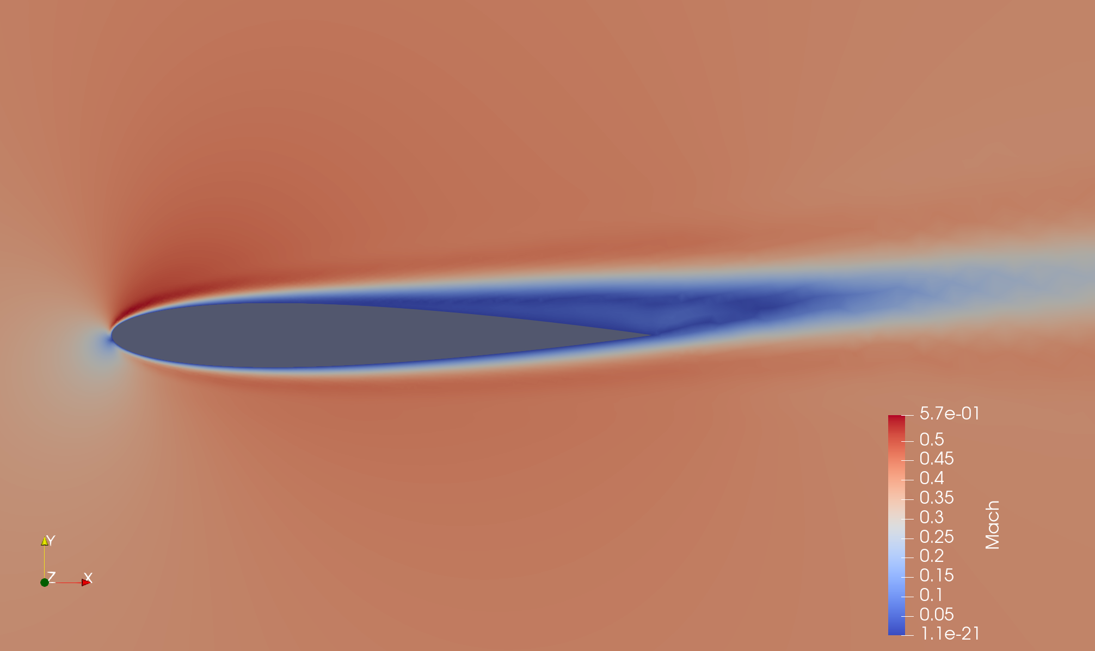
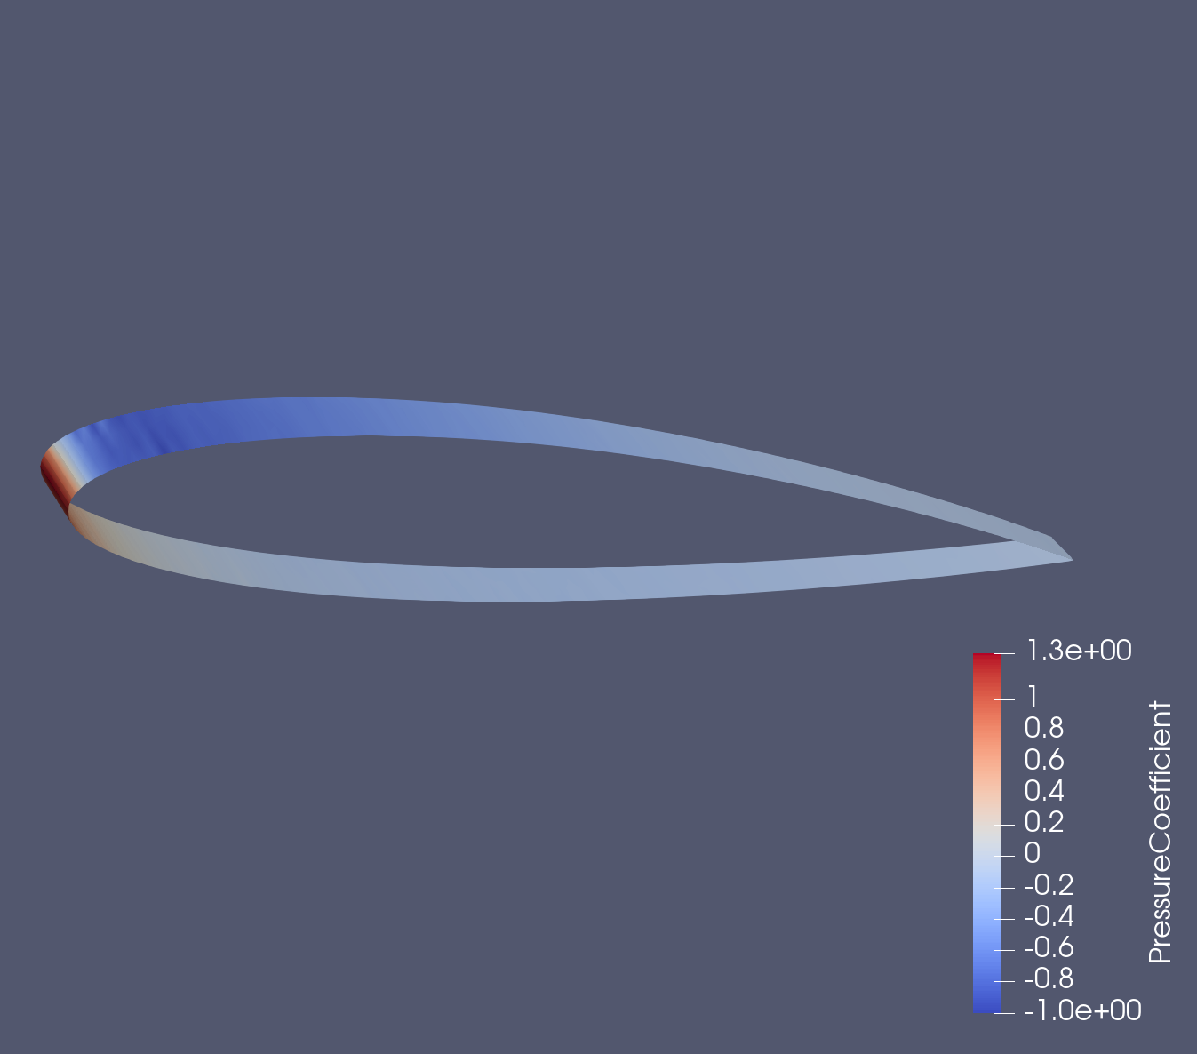

Slide 4
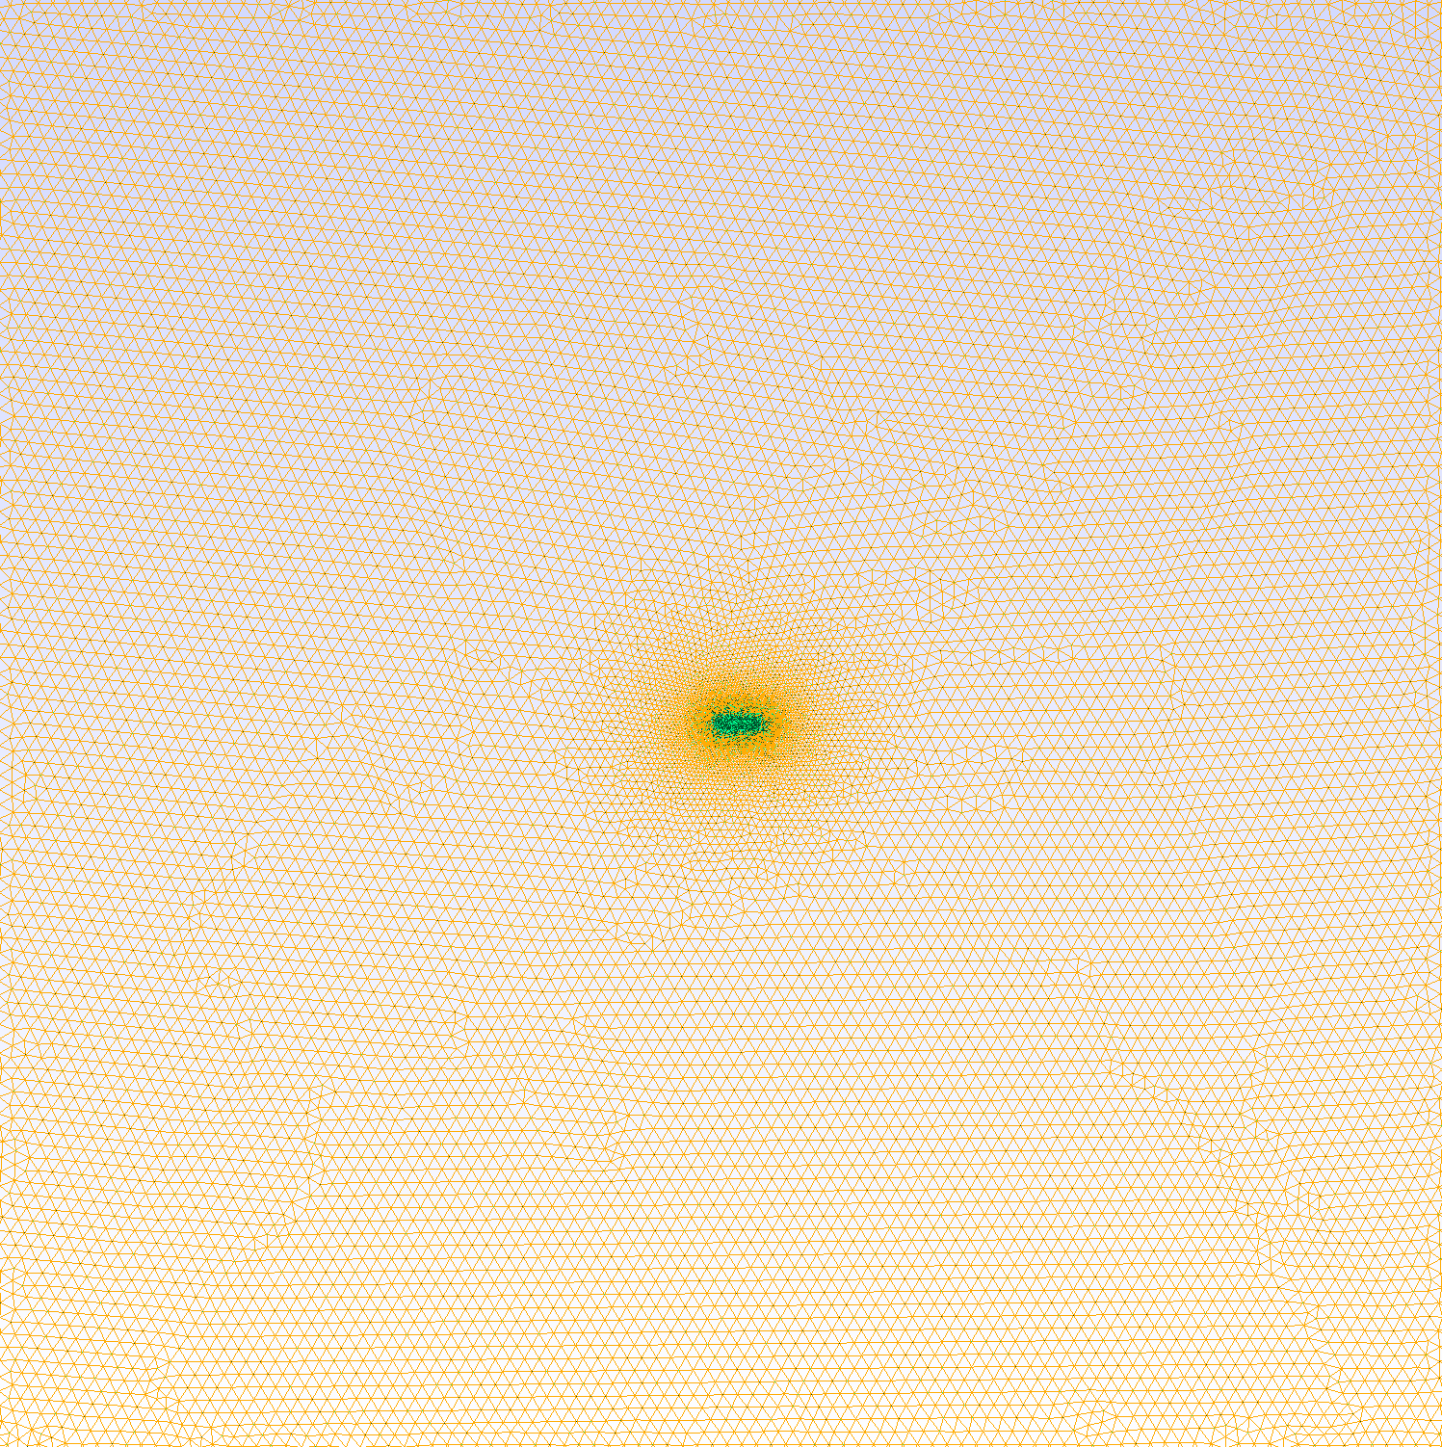
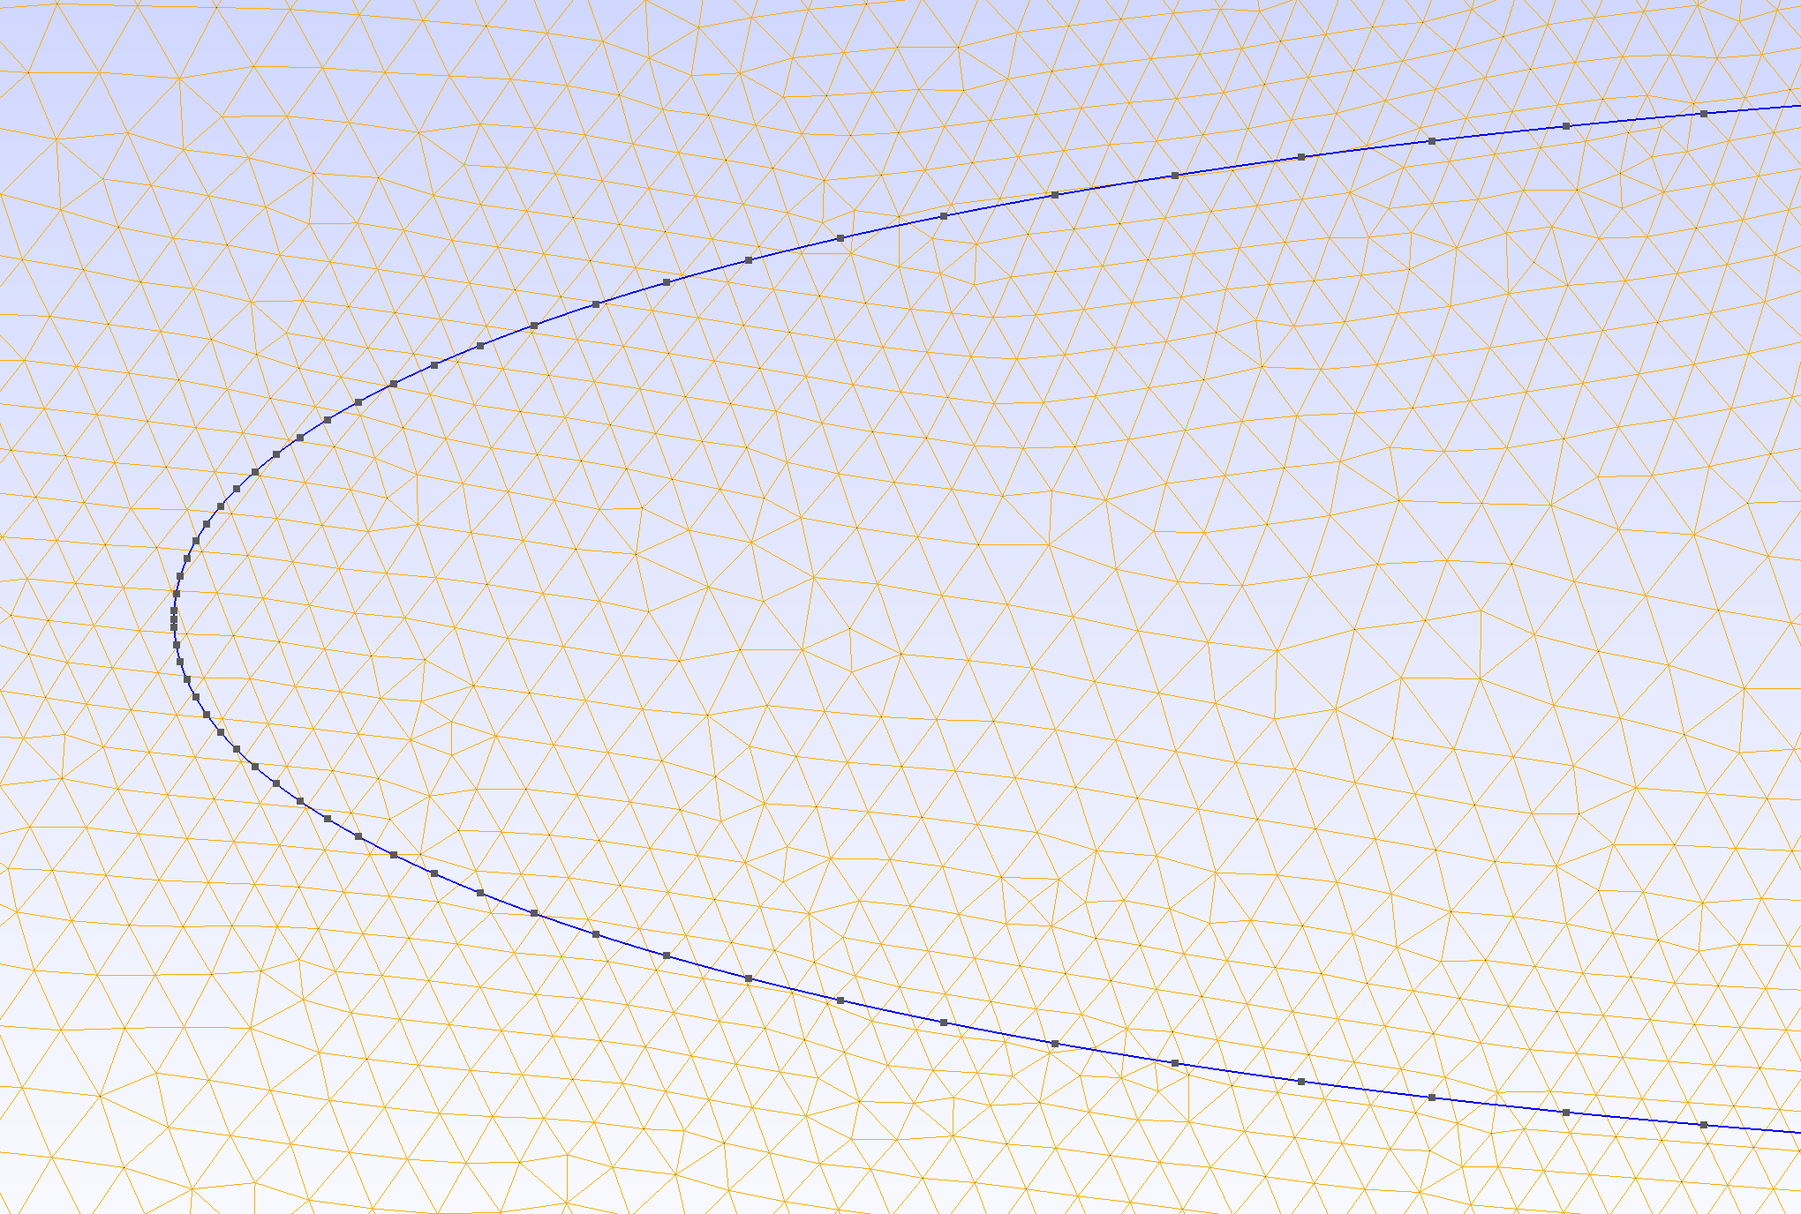
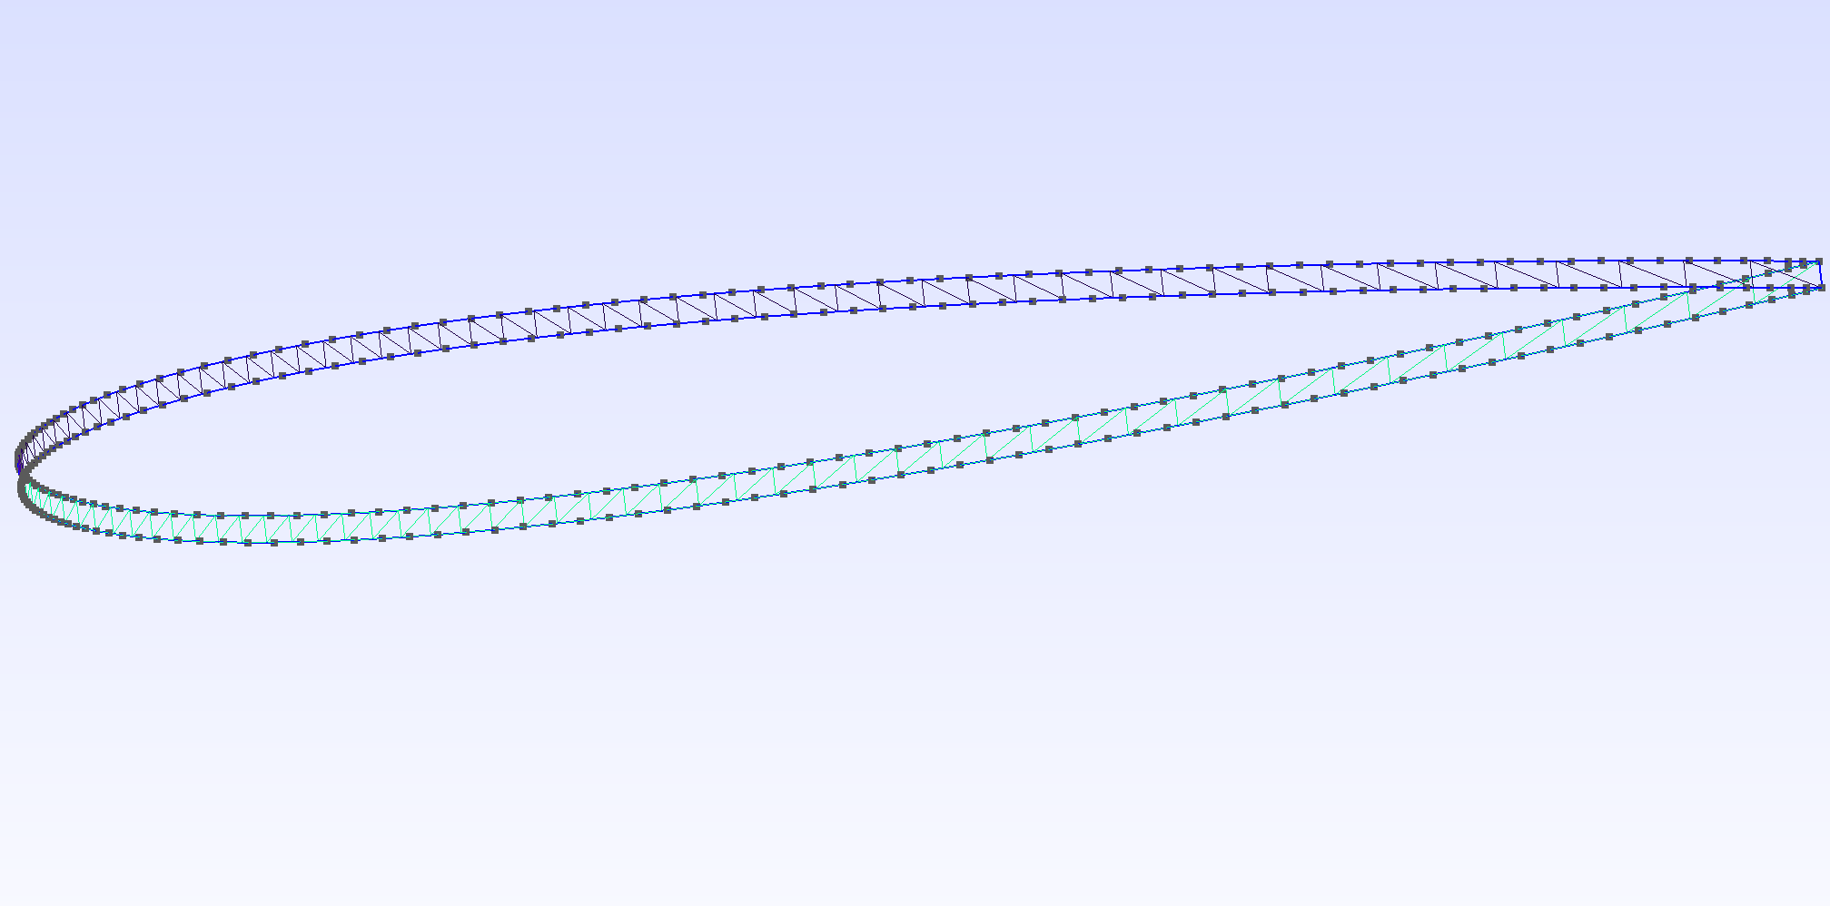

Slide 5
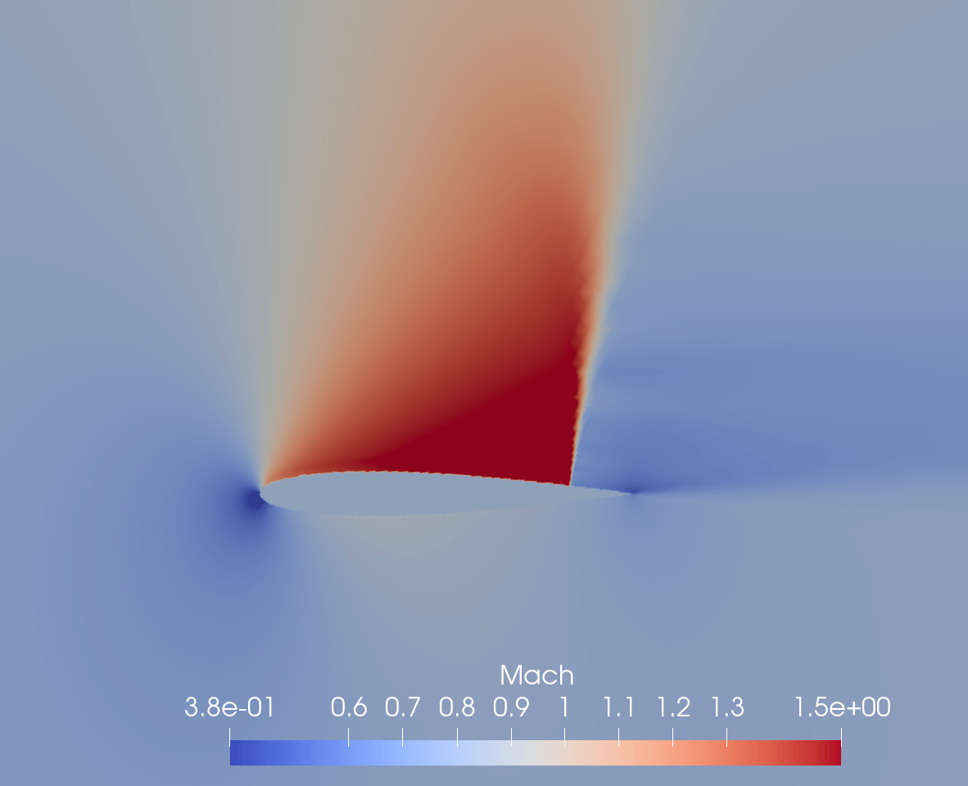
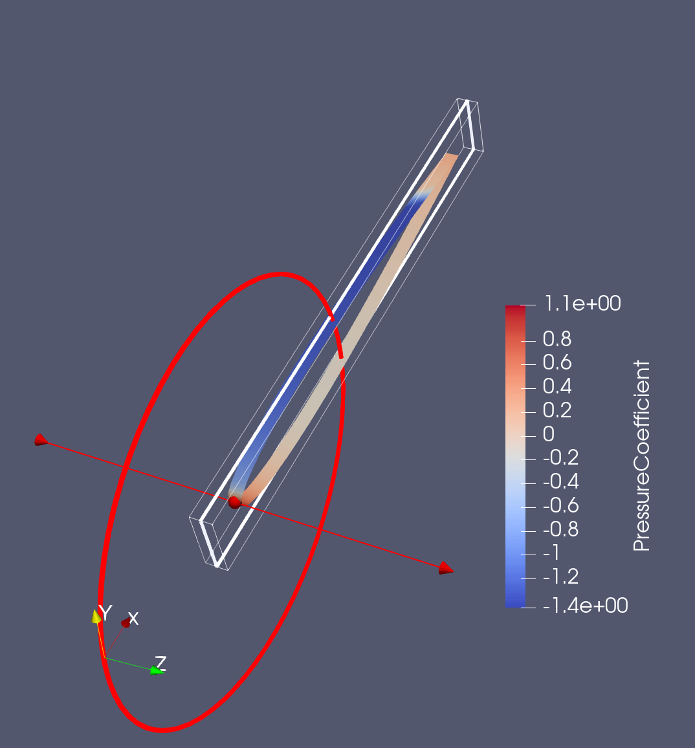
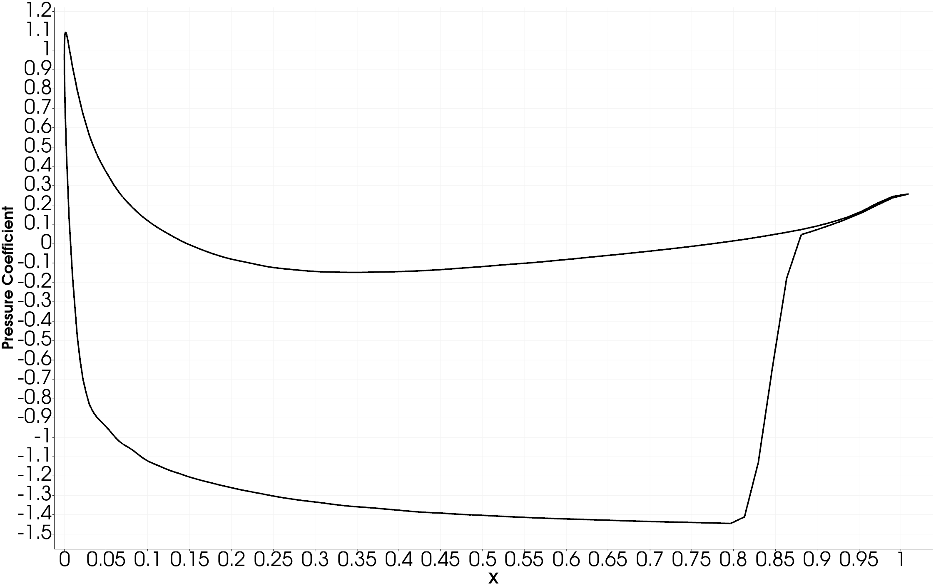

Slide 6
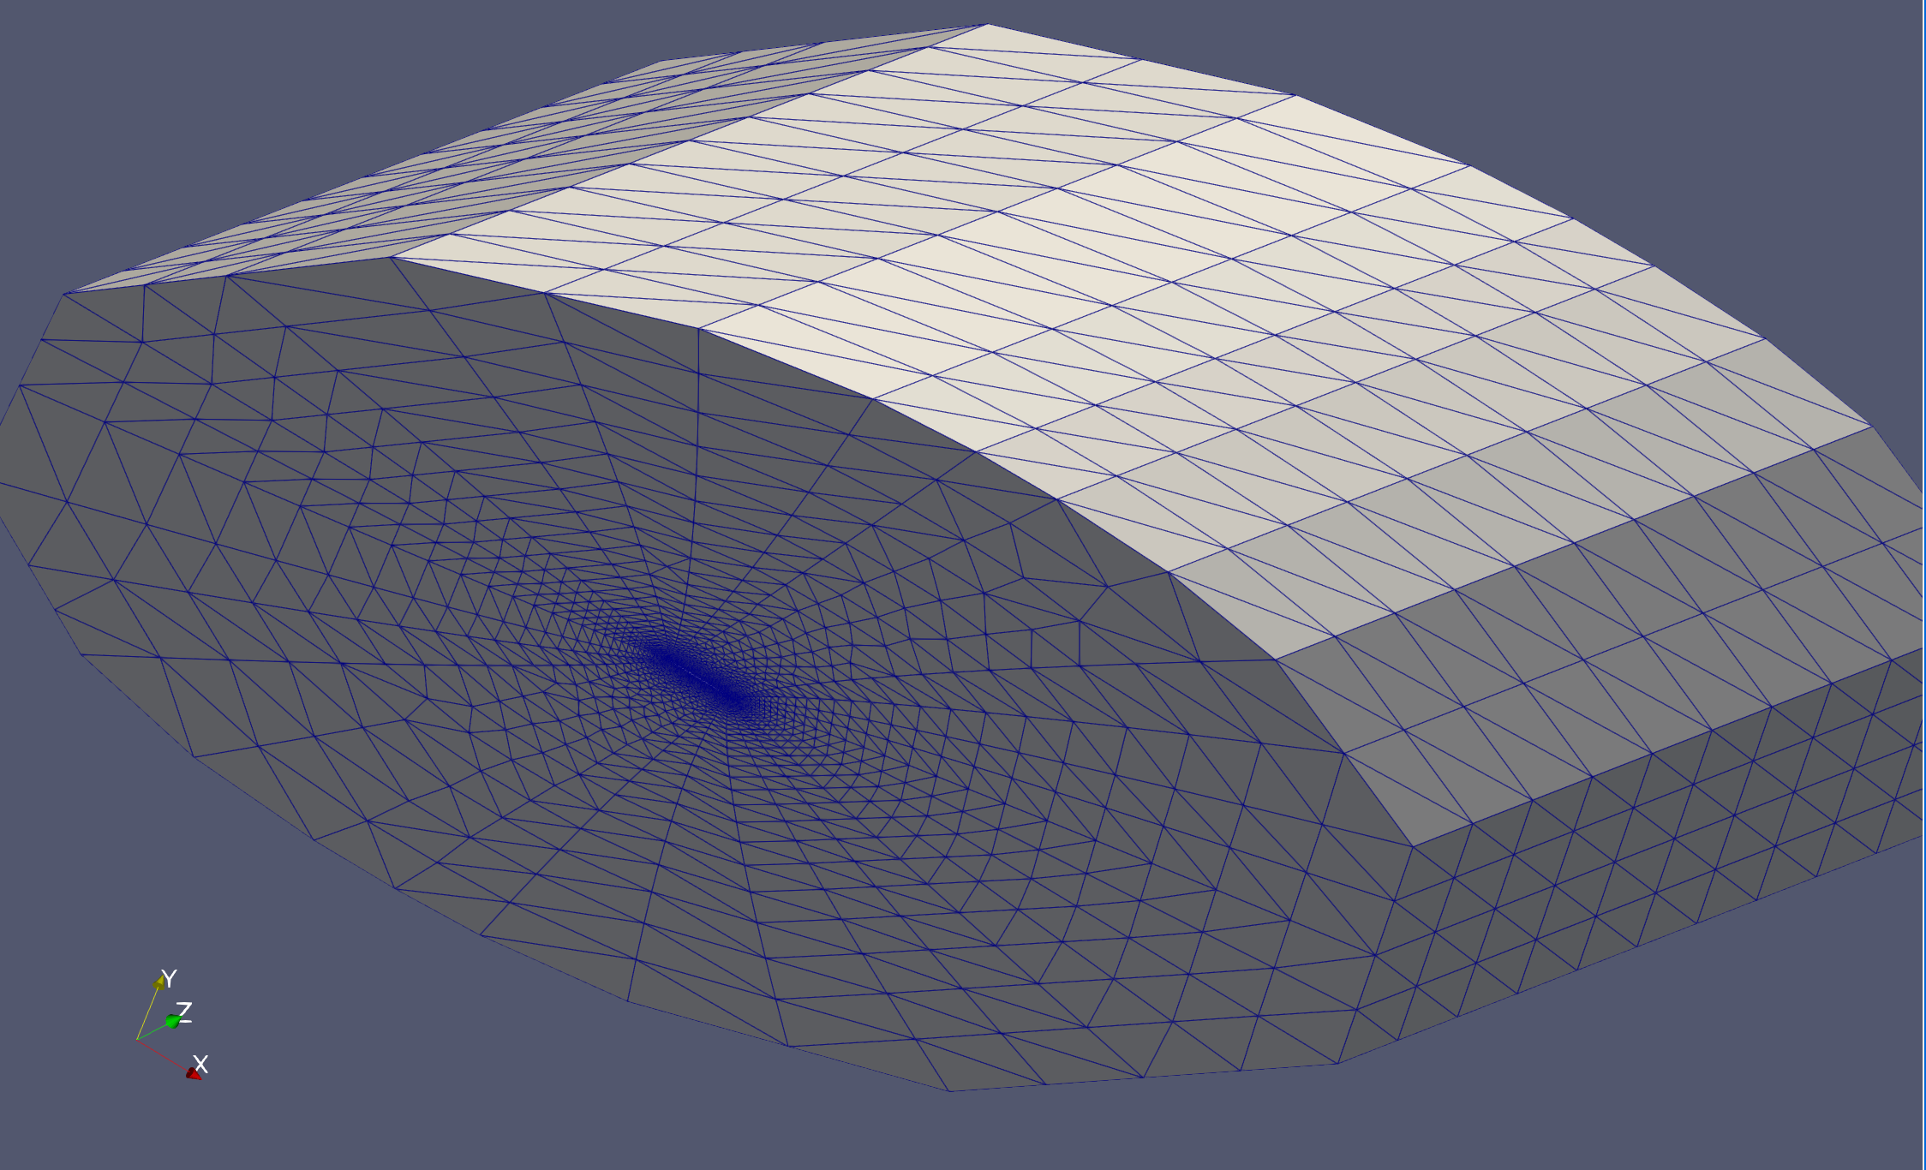
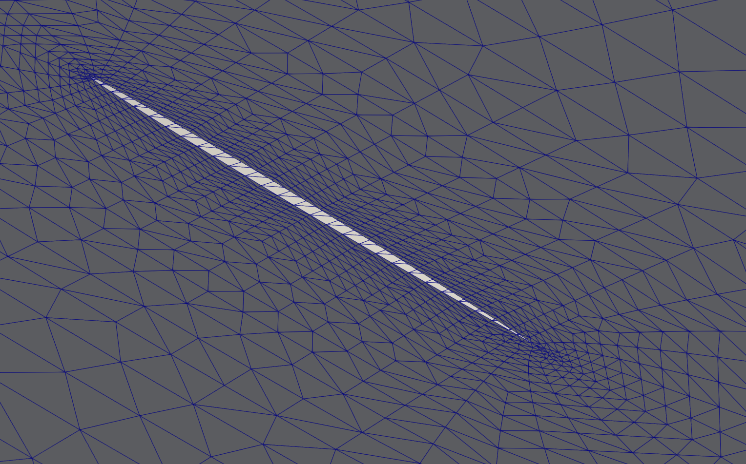
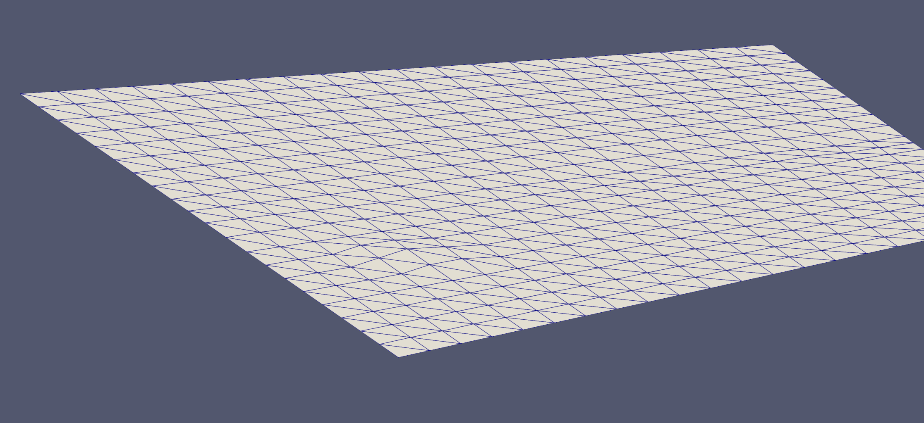
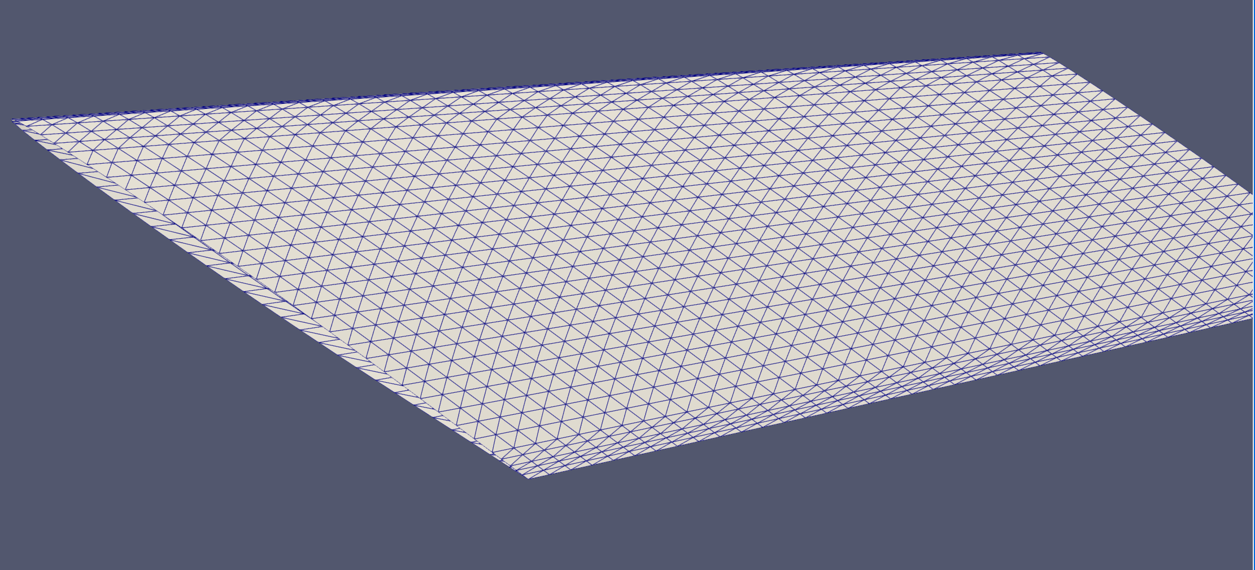
OutletFixedSurface
SymmetryFixedSurface
Shell Elements
StickMovingSurface

Slide 7
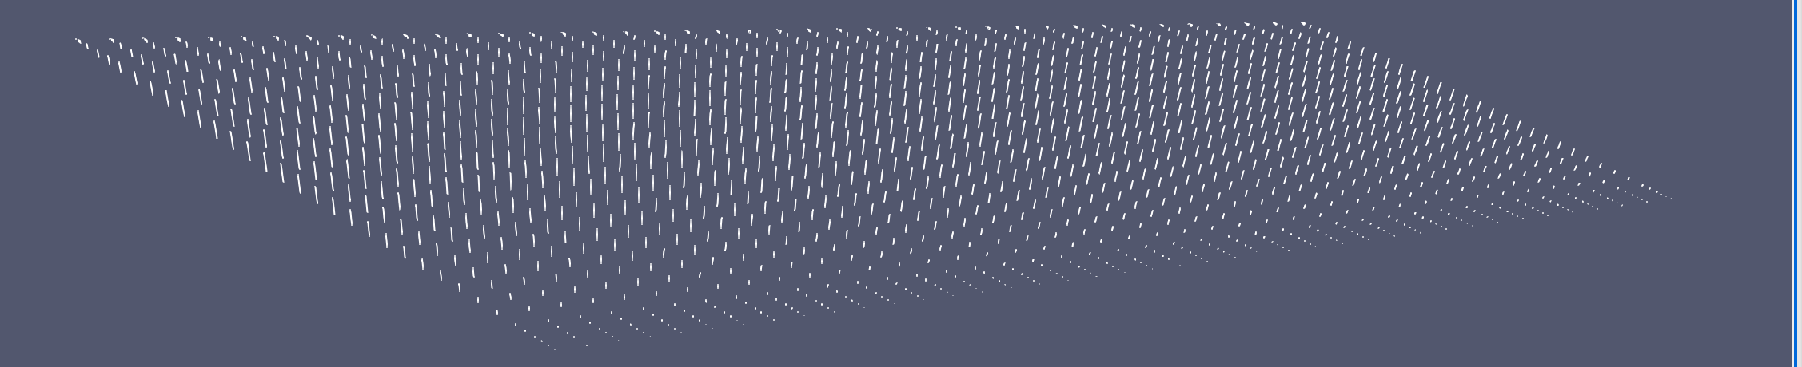
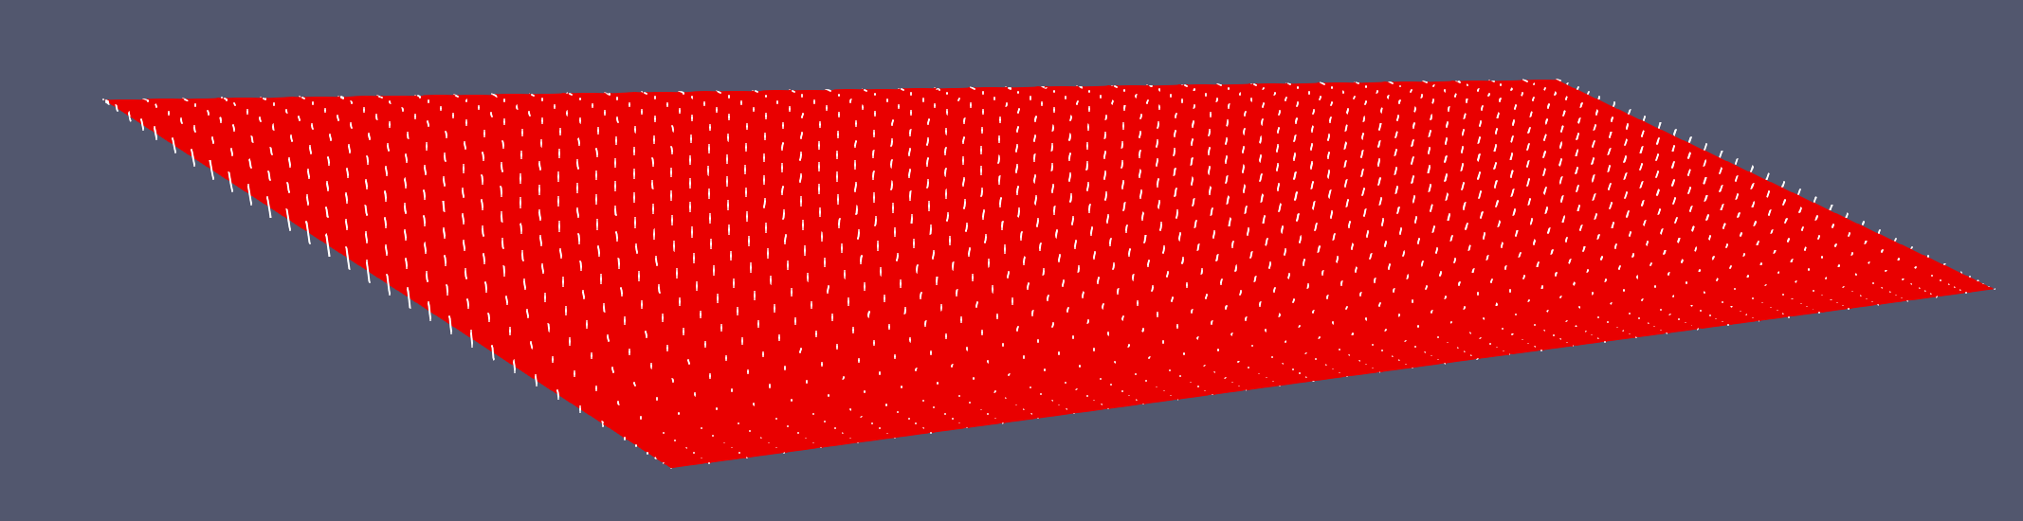

Slide 8
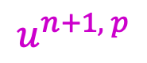
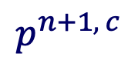
CFD Mesh$x^{n} { x}^{n+1}=x^{n}+{T^{n+1}Δu^{n+1, p}}^{ }$
­
Fluid $w^{n} w^{n+1}$
$$u^{n+1, p}$$
$$p^{n+1, c}$$
Structure $u^{n} u^{n+1}$

Slide 9
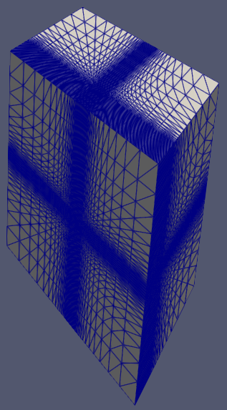
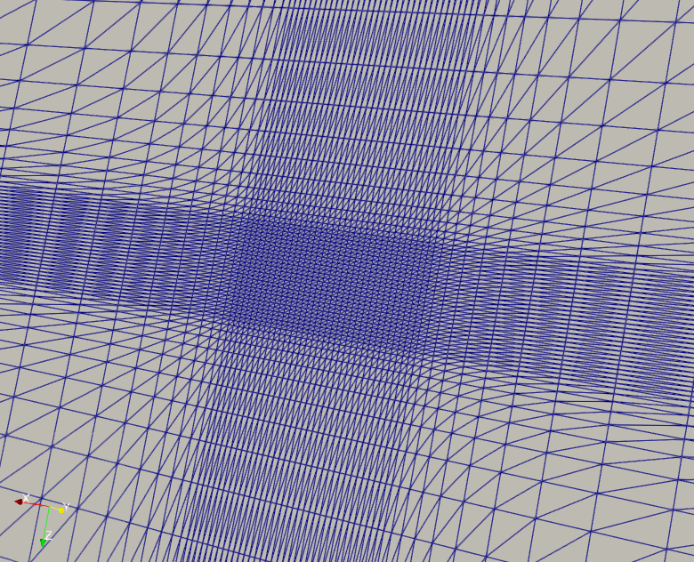
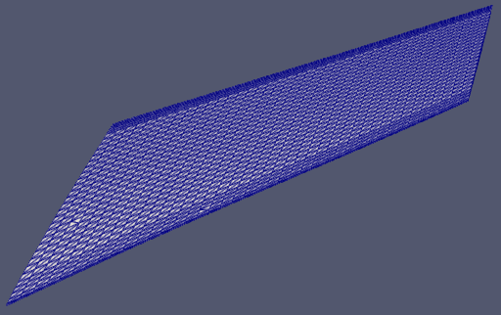
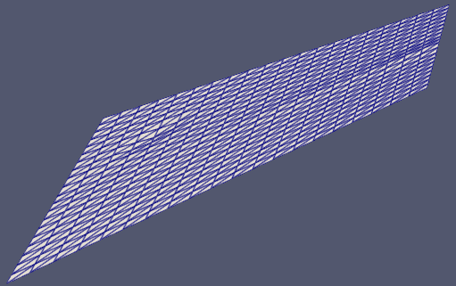
浸入表面
流体网格
固体网格

Slide 10
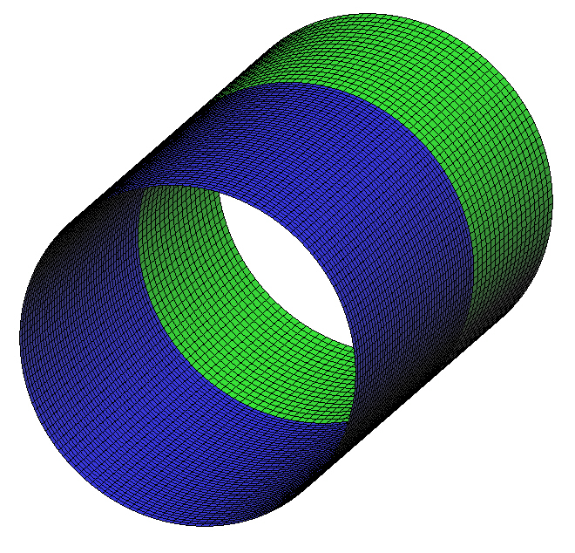
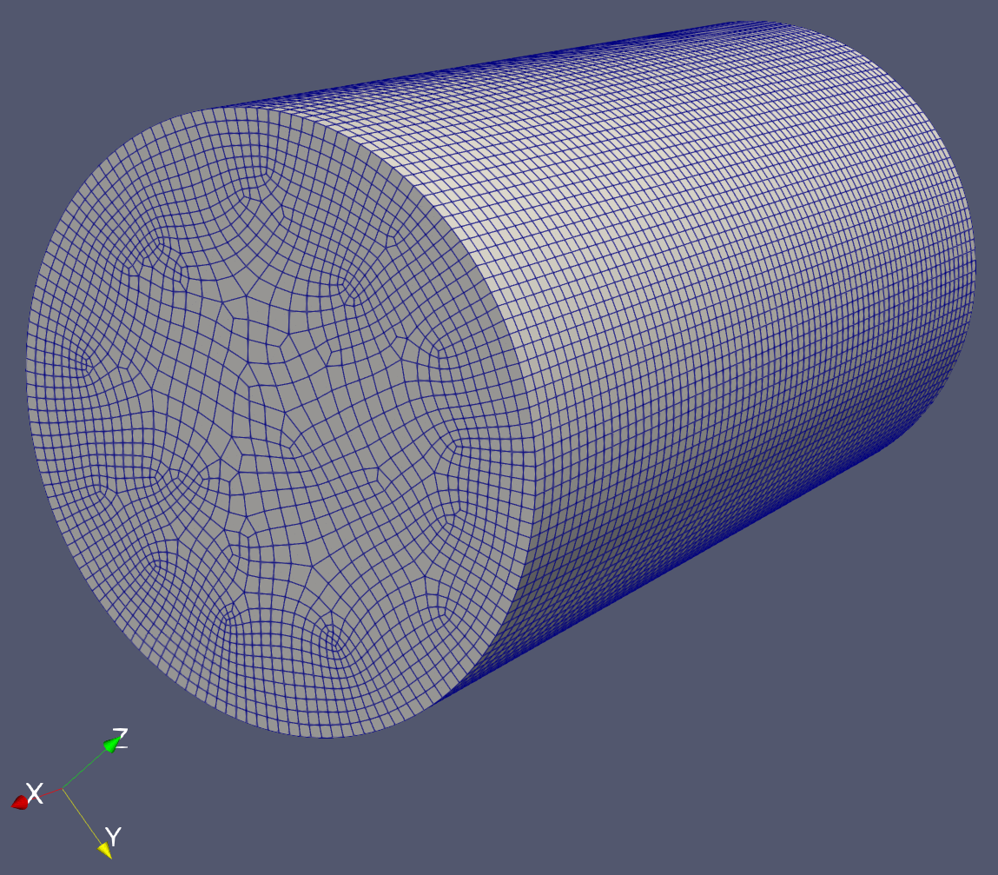
空心圆柱体模拟
滑移边界条件
x
y
2.5007 in
尺寸：2.5007in（长） x 1.4727in（直径）
(对圆柱体的中间表面进行建模)
模型：9,504 壳单元
平均有限元边长= 0.034in
对于缺陷服从4个峰谷的正弦大小为0.083%的位移，计算的临界屈曲压力为670psi；实验值是 676psi。
z
0.73635 in
对称边界条件（一圈）

Slide 11
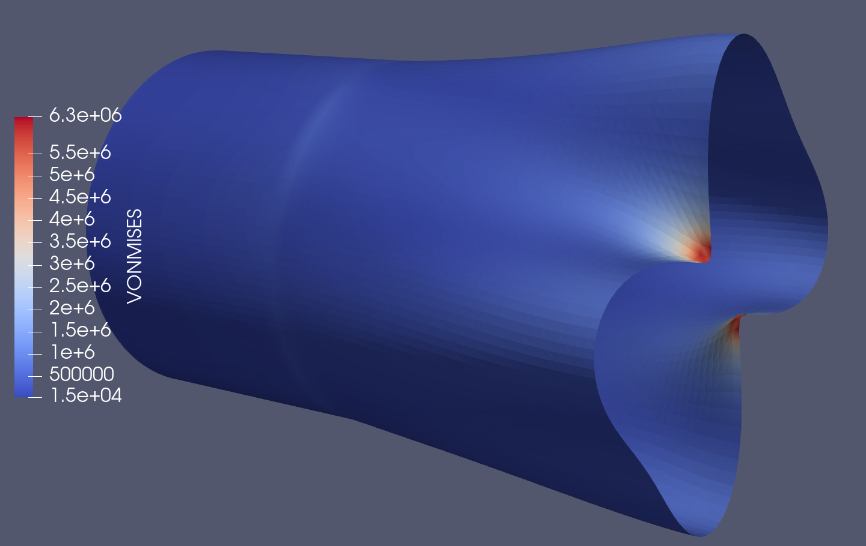
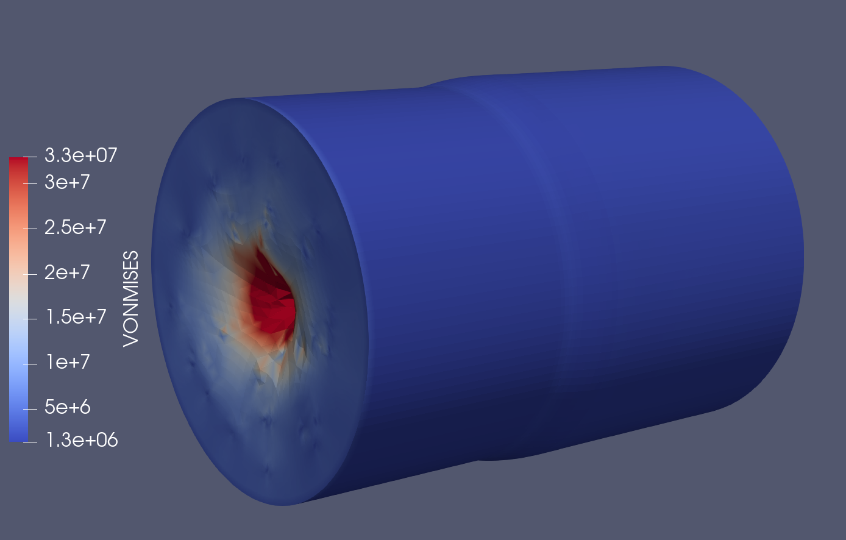

Slide 12
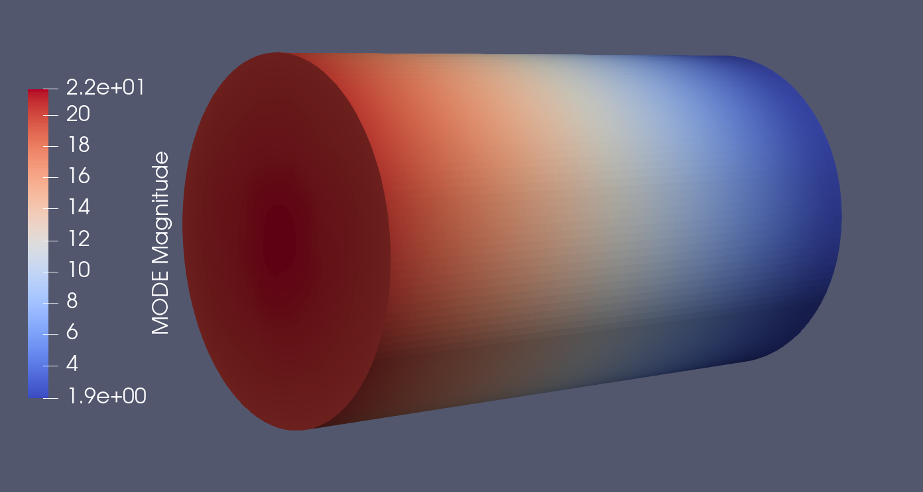
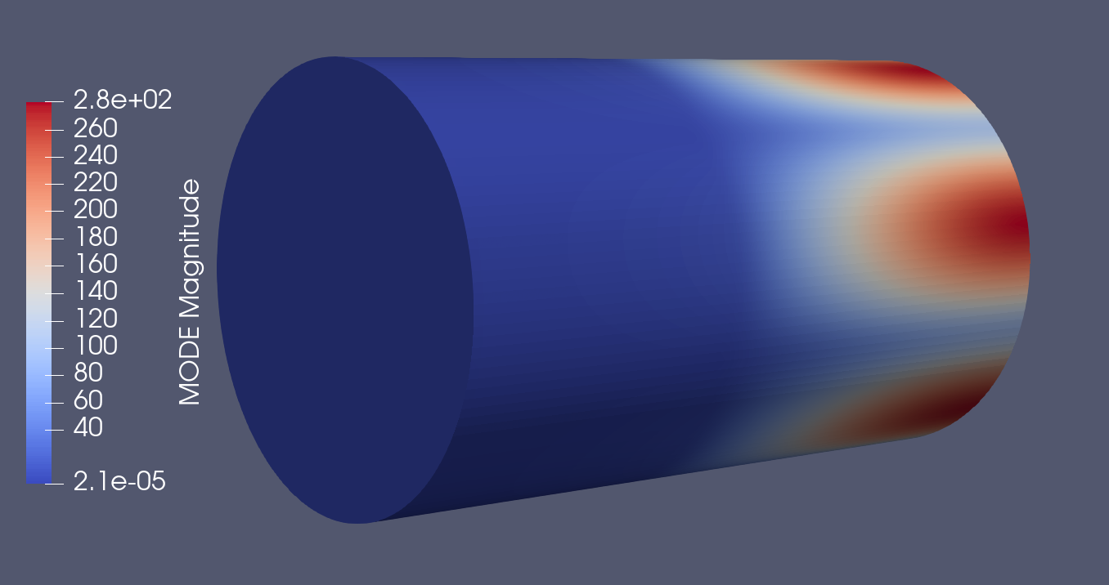

Slide 13
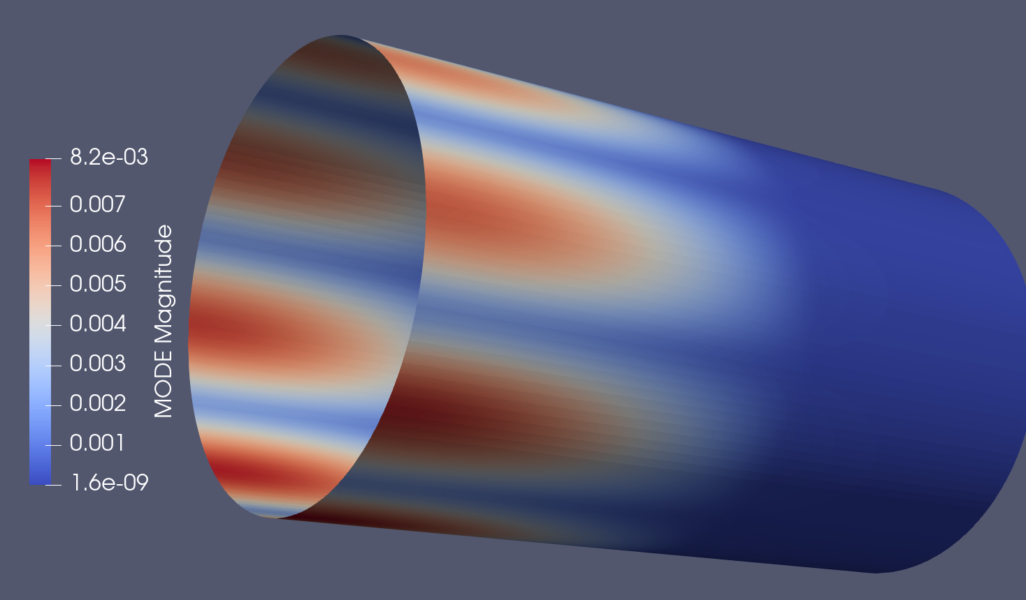
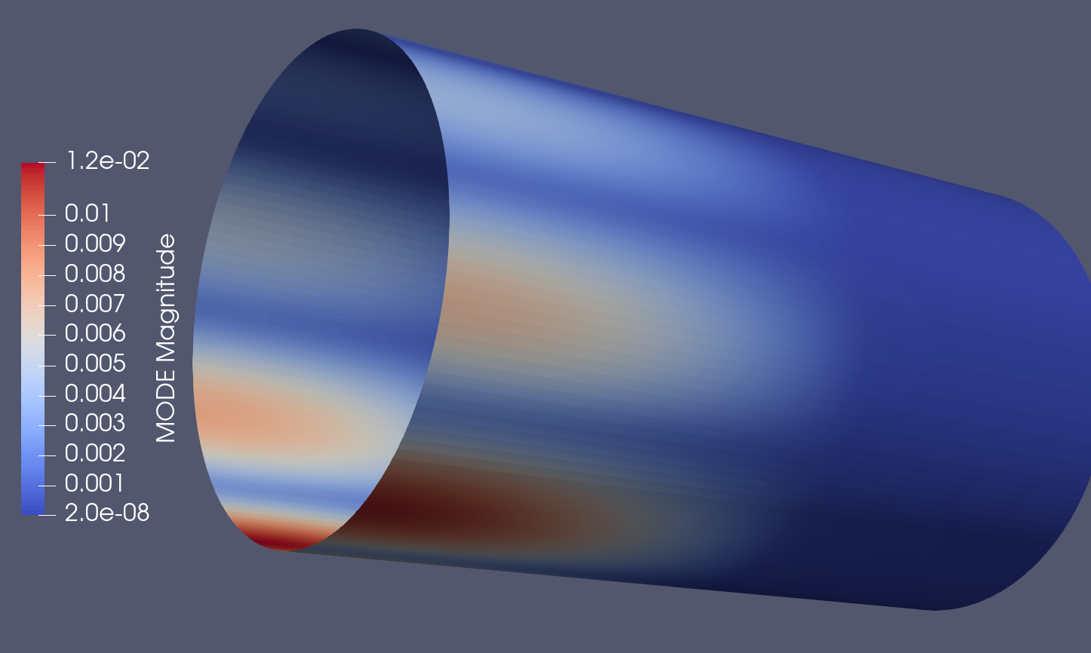

Slide 14
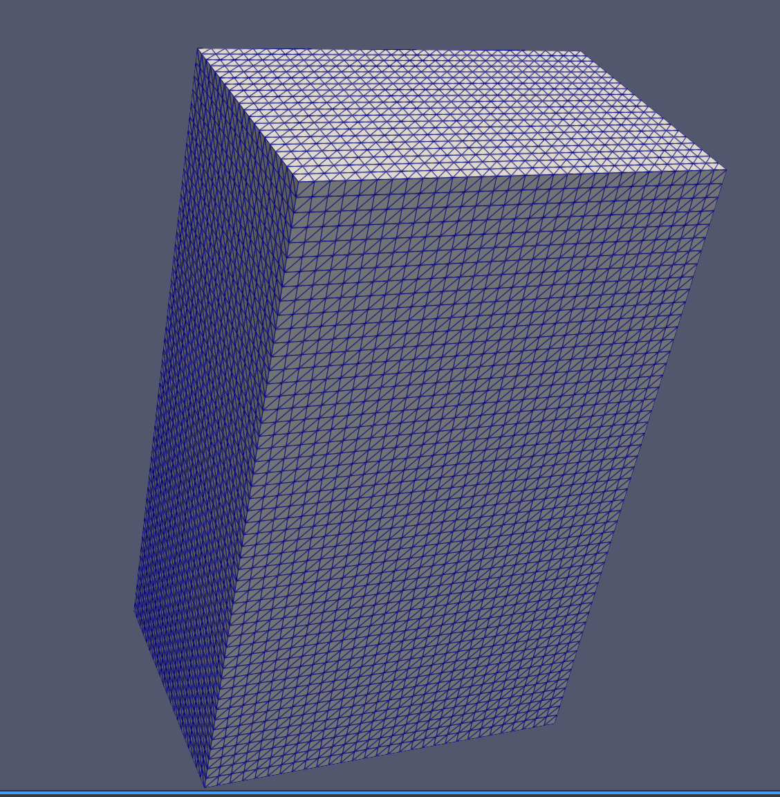
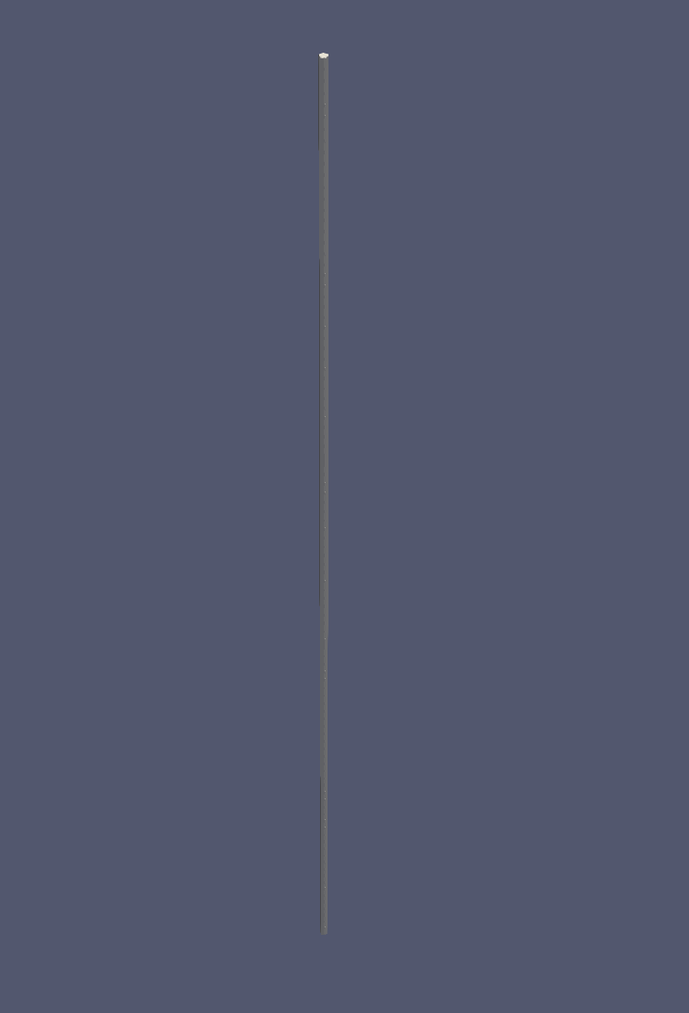
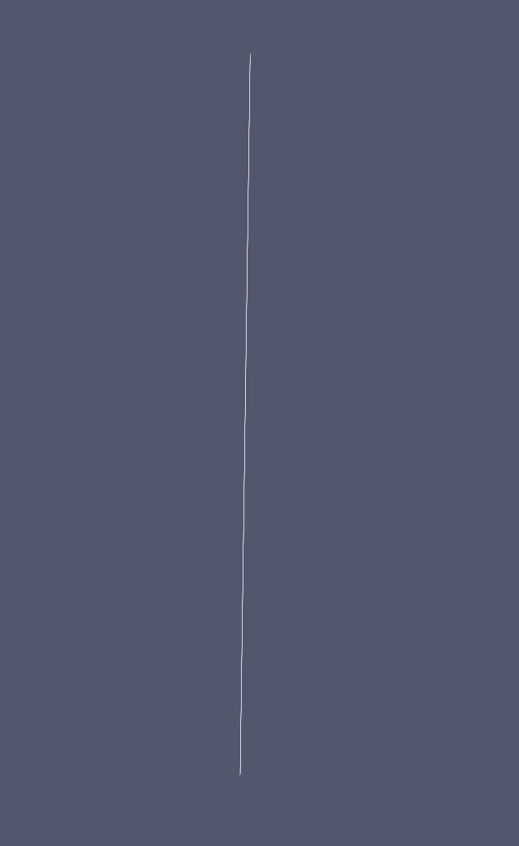
流体网格
浸入表面
固体网格

